Slide 1
Penugasan MPI 3
Kodifikasi Tindakan Sesuai Dengan
ICD 9CM Tahun 2010 dengan IM
Disampaikan pada Pelatihan Pengkodean Diagnosis Penyakit dan Tindakan Bagi Tenaga Koder di FPKTL dalam Program JKN
Gelombang III
24-29 November 2025

Slide 2
PANDUAN STUDI KASUS
Tujuan:
1. Menerapkan koding sesuai aturan ICD-9 CM Tahun 2010
2. Menerapkan koding iDRG berdasarkan ICS.
Langkah-langkah:
1. Peserta dibagi menjadi 6 kelompok, setiap kelompok terdiri dari 5 orang (5 menit).
2. Setiap kelompok memilih notulen dan penyaji (5 menit).
3. Setiap kelompok melakukan simulasi berdasarkan kasus dibawah ini (30 menit)
4. Setiap kelompok menyajikan hasil diskusinya dengan bahan tayang (60 menit).
5. Kelompok lain mengamati penyajian kelompok yang sedang presentasi dan memberikan masukan atau klarifikasi (60 menit)
6. Fasilitator merangkum kegiatan diskusi kelompok (20 menit).
Waktu: 4 JPLx 45 Menit = 180 menit

Slide 3
TERDIRI DARI 10 KASUS RESUME MEDIS
Langkah Pengerjaan Penugasan:
Telaah resume medis yang terdapat link masing-masing kelompok, jawablah sesuai nomor soal pada slide lembar jawaban
Tentukan prosedur/tindakan dan kode ICD 9 CM pada resume medis sesuai nomor soal.
Capture langkah - langkah pencarian kode ICD 9 CM setiap kode prosedur/tindakan dan jawablah pada google slide yang telah disediakan masing-masing kelompok

Slide 4
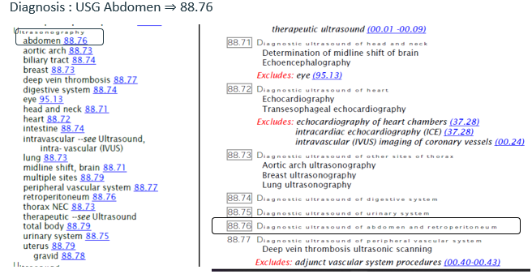
Contoh Jawaban

Slide 5
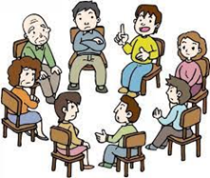
Pembagian Kelompok Angkatan 21
Kelompok 1 :
Bekajaya Lahagu
Mila Arista
Linta Laili Rodhiana
Elis Triani
Mercy Palamba Rambung
Kelompok 2 :
Osela Maharani
Keisha Halimatus Azka
Dwi Yustika Hidayati
Gayuh Afika Prahastiwi
Yuliana Dewi Rushita Sari
Kelompok 3 :
Nugroho Agung Wibawa
Irda Nurdin
Yeriska
Arum Kusuma Wardani
Gadis Maya Pahlawani
Kelompok 4 :
Sultanah
Nadya Nur Annisa
Syarif hidayatullah
Rayani Manalu
Richa Rahmadani Amalia
Kelompok 5 :
Dhimaz Dhandy Pradana
Amri Konadi
Lutfiana Nurhayati
Dewi Rahmawanti
Aliva Aqila
Kelompok 6 :
Tiarani Augustine
Enti Evalina Silaen
Arum Sutria
Tanti Cahyani Syamsiah
Dear Flowery Ahmad

Slide 6
LINK SOAL MPI 3 ANGKATAN 2
s.kemkes.go.id/gel3_soalmpi3

Slide 7
link Lembar Jawaban
kelompok 1 ⇒ s.kemkes.go.id/mpi3_a21kel1
kelompok 2 ⇒ s.kemkes.go.id/mpi3_a21kel2
kelompok 3 ⇒ s.kemkes.go.id/mpi3_a21kel3
kelompok 4 ⇒ s.kemkes.go.id/mpi3_a21kel4
kelompok 5 ⇒ s.kemkes.go.id/mpi3_a21kel5
kelompok 6 ⇒ s.kemkes.go.id/mpi3_a21kel6
G-Form Jawaban
s.kemkes.go.id/Gform-MPI3-Gel3

Slide 8
ICD 10 (IM), ICD 9CM (IM), dan ICS
link ICD : s.kemkes.go.id/icdics

